Slide 1
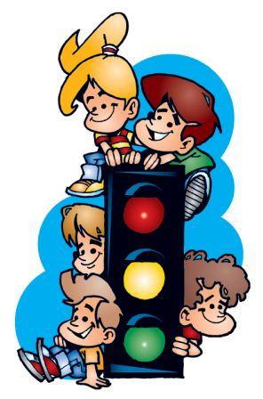
Безопасность дома и на улице
Разработала воспитатель МБДОУ № 393
Винокурова Татьяна Владимировна

Slide 2
Проблема
Социальные проблемы современности сказываются на детях. Такие особенности детей дошкольного возраста, как восприимчивость, доверчивость к окружающим взрослым, открытость в общении и любознательность определяют поведение в опасной ситуации и способствуют их уязвимости. У дошкольников часто наблюдается слабое развитие умений и навыков анализа обстановки, прогнозирования последствий своих действий. Таким образом, возникает необходимость уберечь детей от опасностей, не подавив их естественную любознательность, открытость и доверие к миру, не напугать их и подготовить к полноценной жизни.

Slide 3
Актуальность
Может возникнуть вопрос: зачем объяснять детям особенности движения транспорта, если малыш все равно переходит дорогу, только держась за руку взрослого? Не преждевременна ли работа по знакомству детей с правилами обращения с пожароопасными предметами и интернетом? Быть может не стоит забивать голову детям правилами поведениями при контактах с незнакомыми людьми? Ведь пока еще они не ходят самостоятельно по улице, не остаются одни дома и всегда находятся под вашим наблюдением?
Но мы всегда должны помнить о том, что формирование сознательного поведения – процесс длительный. Это сегодня ребенок всюду ходит за ручкой с мамой, а завтра он станет самостоятельным.

Slide 4
Задачи
Передача детям знаний о правилах безопасного дорожного движения в качестве пешехода и пассажира;
Познакомить с правилами безопасной работы в интернете , учить ориентироваться в информационном пространстве, воспитывать дисциплинированность при работе в сети;
Формирование представлений об опасных для человека и окружающего мира природы ситуациях и способах поведения в них при пожарах;
Привить детям необходимые навыки безопасного поведения на дорогах в различных дорожно-транспортных ситуациях;
Формирование осторожного и осмотрительного отношения для
человека и способах поведения на улице и дома.

Slide 5
Разделы по безопасности жизнедеятельности
Ребенок в общении с другими людьми
Ребенок дома
Ребенок на улицах города
Ребенок и интернет

Slide 6
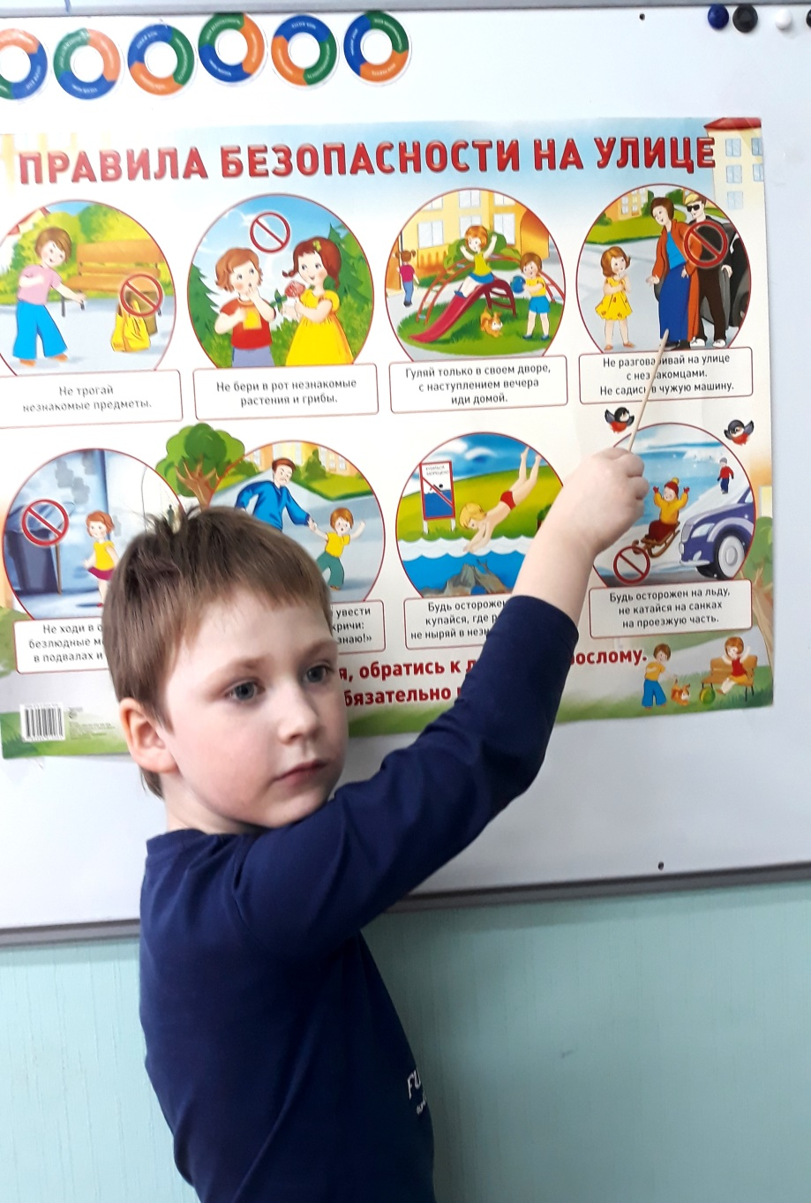
«Ребенок и другие люди», в котором дается объяснение тому, что именно может быть опасным в общении с другими людьми; что не всегда приятная внешность совпадает с добрыми намерениями и какое поведение следует выбрать в сложной ситуации.

Slide 7
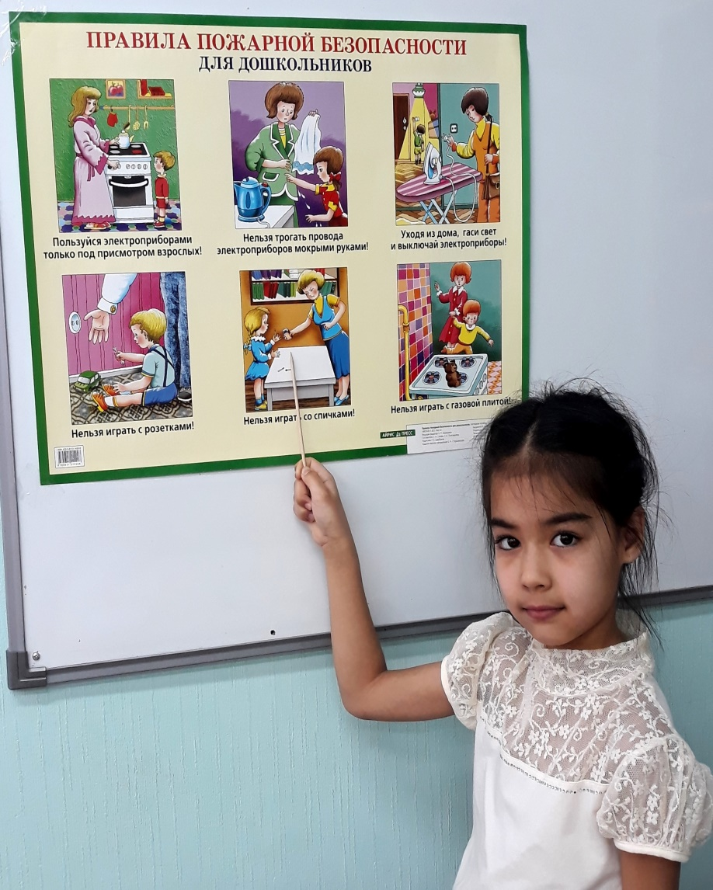
«Ребенок дома» – пожароопасные предметы, острые и тяжелые предметы, балкон, открытое окно и другие бытовые опасности. А также, умение пользоваться телефоном в экстремальных ситуациях. Предметы домашнего быта, которые являются источниками потенциальной опасности для детей, делятся на три группы:
• предметы, которыми категорически запрещается пользоваться (спички, газовые плиты, розетки, включенные электроприборы);
• предметы, с которыми, в зависимости от возраста детей нужно научиться правильно, обращаться (иголка, ножницы, нож);
• предметы, которые взрослые должны хранить в недоступных для детей местах (бытовая химия, лекарства, спиртные напитки, сигареты, режуще-колющие инструменты).

Slide 8
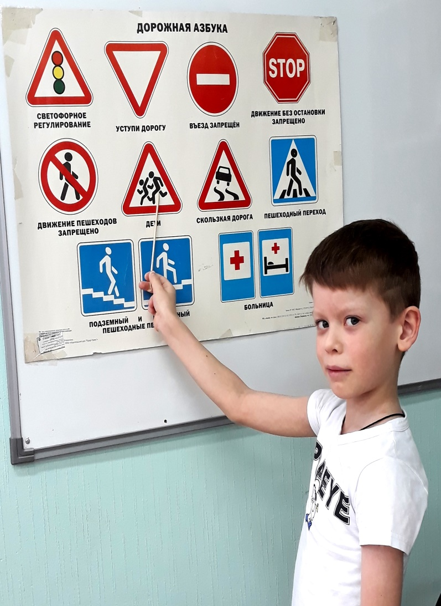
«Ребенок на улице» – правила дорожного движения, правила поведения в транспорте, если ребенок потерялся, ориентирование на местности.
По результатам статистики ежегодно на дорогах нашей страны совершаются десятки тысяч дорожно-транспортных происшествий с участием детей и подростков. Именно поэтому дорожно-транспортный травматизм остается главной проблемой общества, требующей решения, при всеобщем участии.
Приведу некоторые советы и рекомендации, которые, на мой взгляд, могут помочь родителям и педагогам в обучении детей навыкам безопасного поведения в обществе.
По данному направлению, необходимо уделять внимание в работе с детьми начиная с младшей группы, а для детей старшего дошкольного возраста она носит систематический, целенаправленный характер. Цель профилактической работы по безопасности в детском саду заключается в повышении информированности сотрудников, детей и родителей о поведении в чрезвычайных ситуациях.

Slide 9
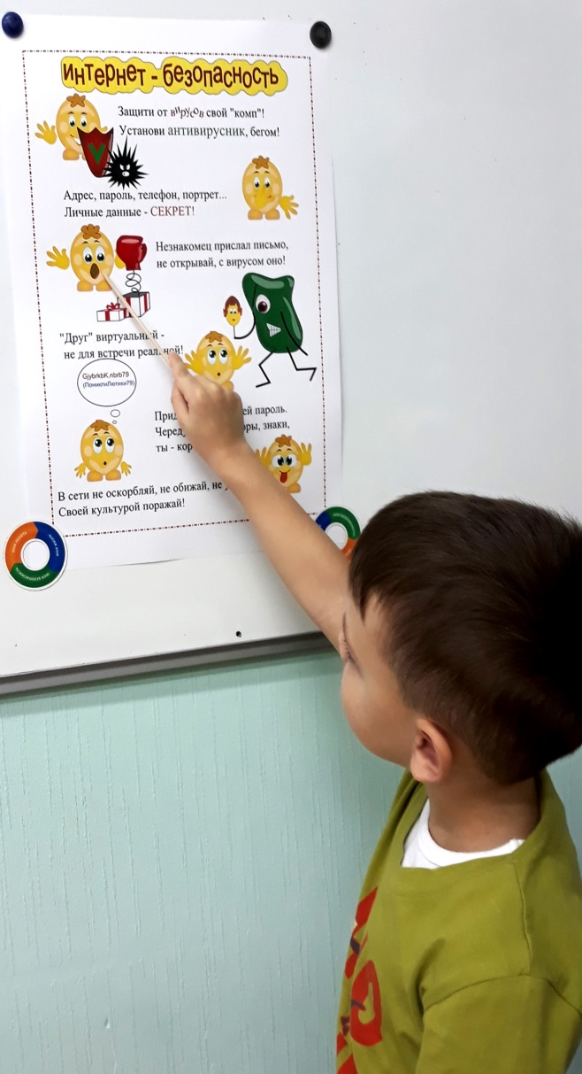
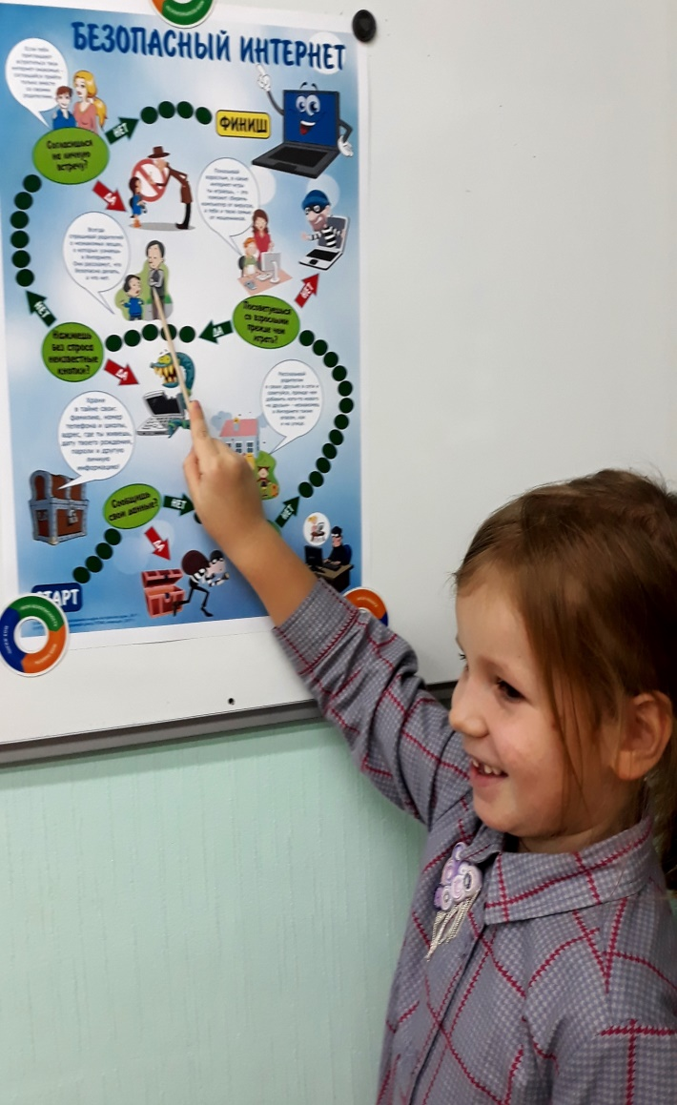
«Ребенок и интернет», в котором дается объяснение тому, как обеспечить информационную безопасность путем развития ответственного и безопасного поведения в современной информационно-коммуникационной среде

Slide 10
Для проведения НОД по “Основам безопасности жизнедеятельности дошкольников” можно использовать разнообразные методические приемы

Slide 11
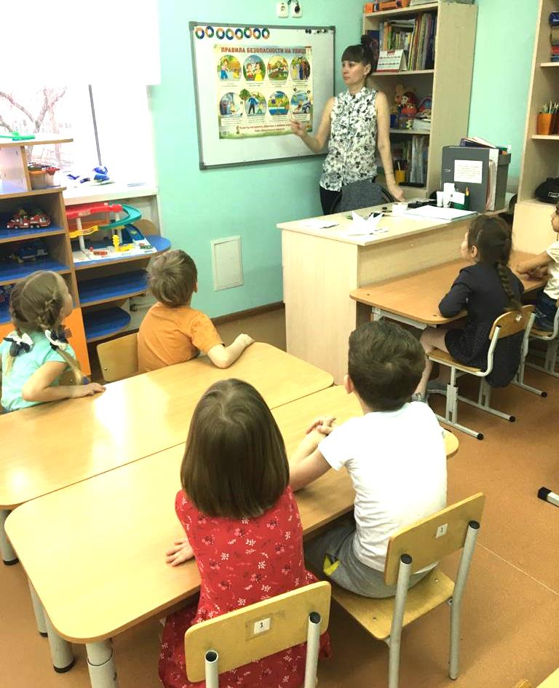
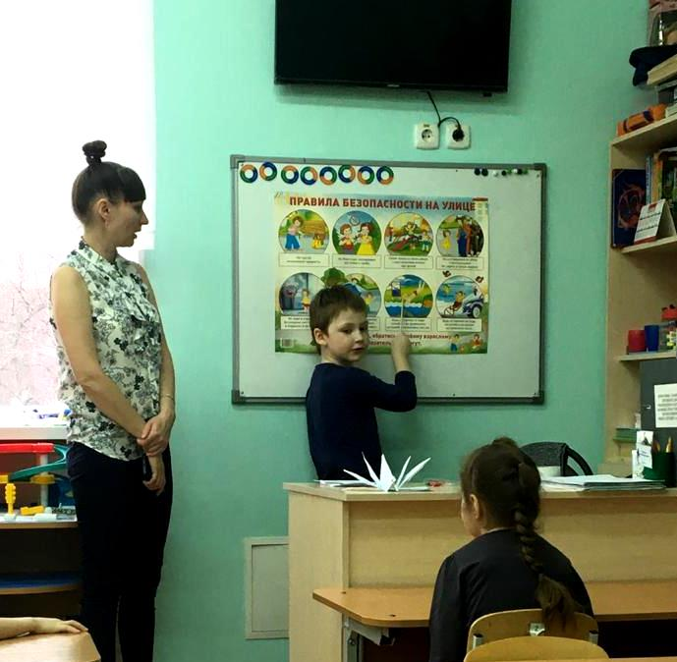
Беседа

Slide 12
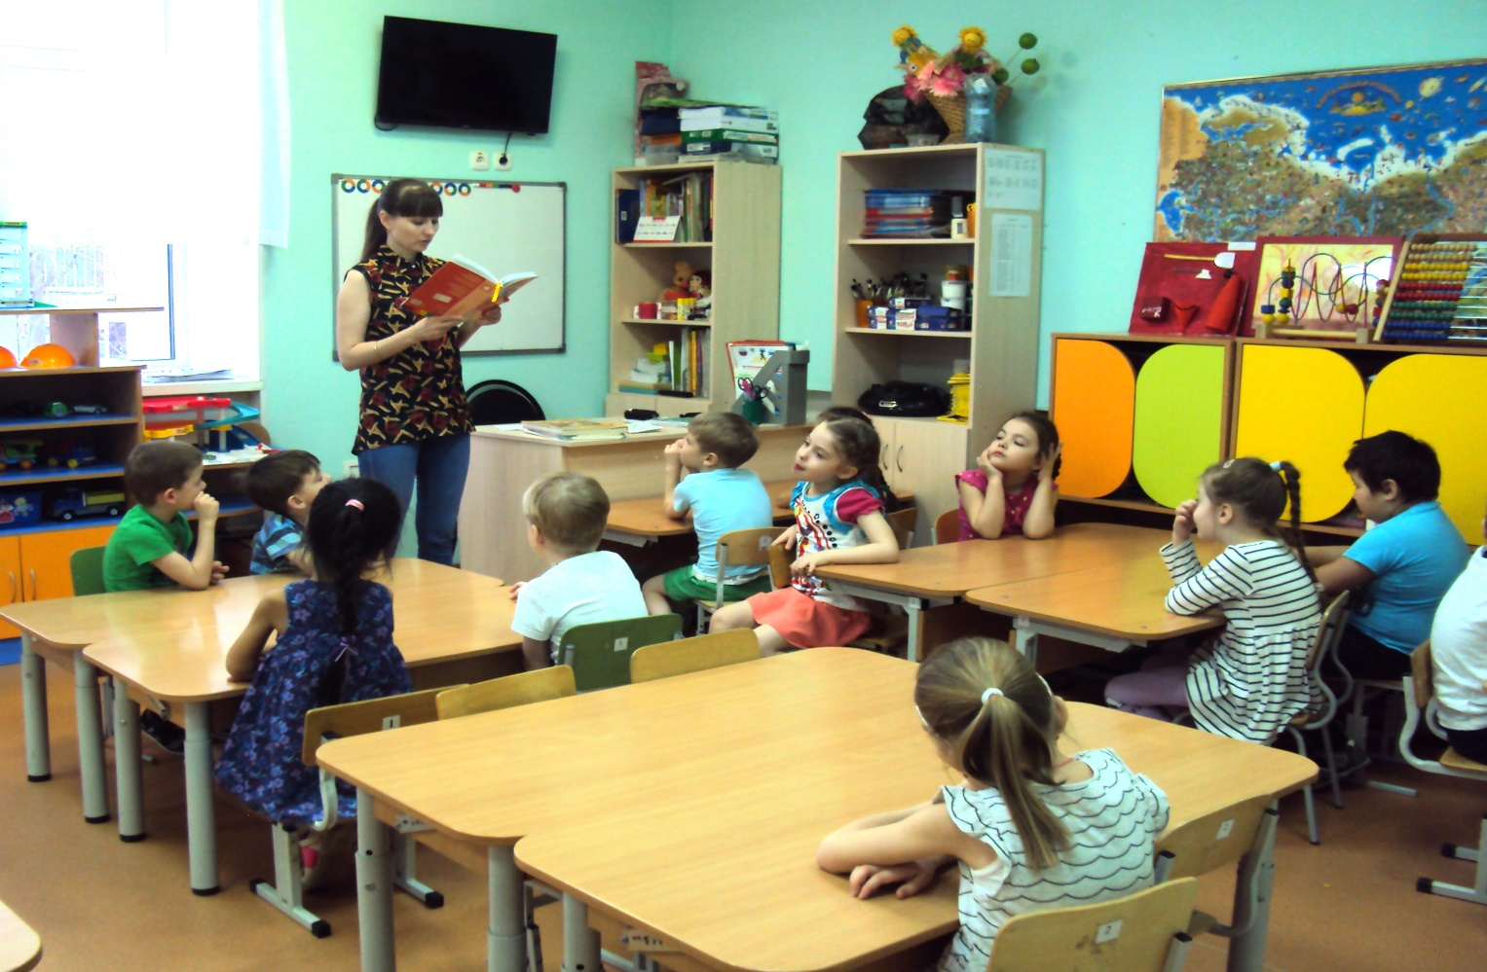
Чтение художественной литературы

Slide 13
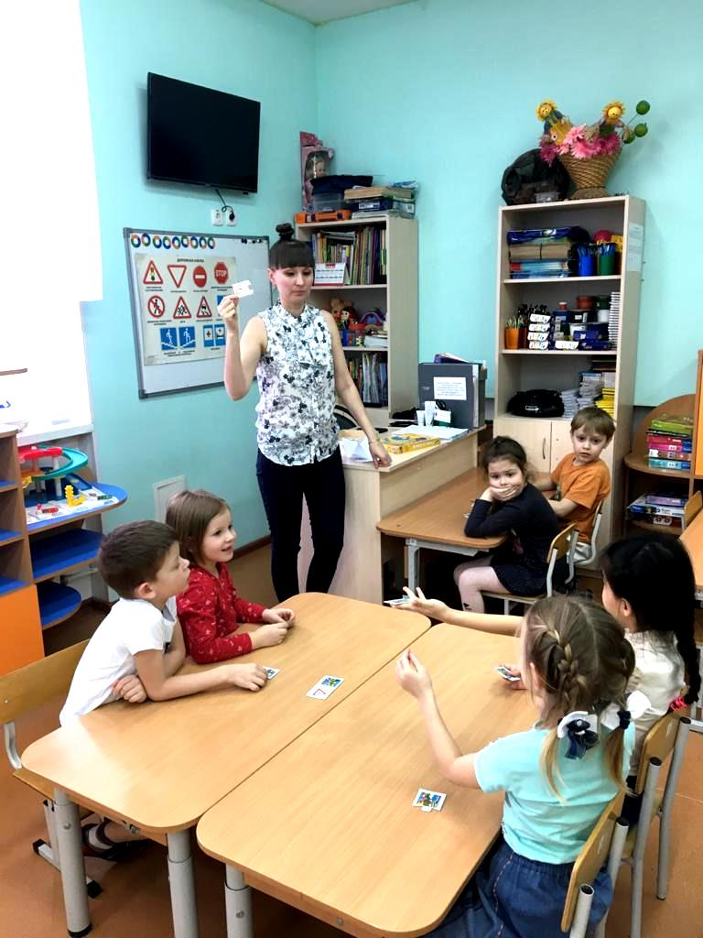
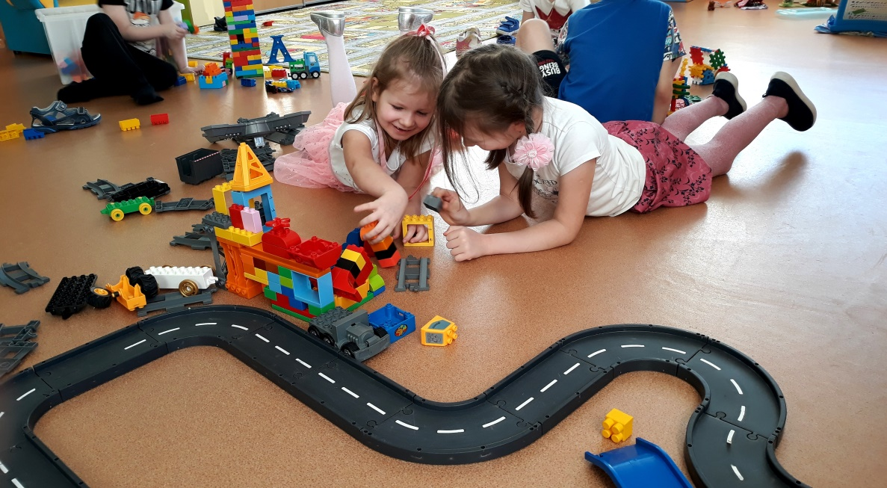
Игры

Slide 14
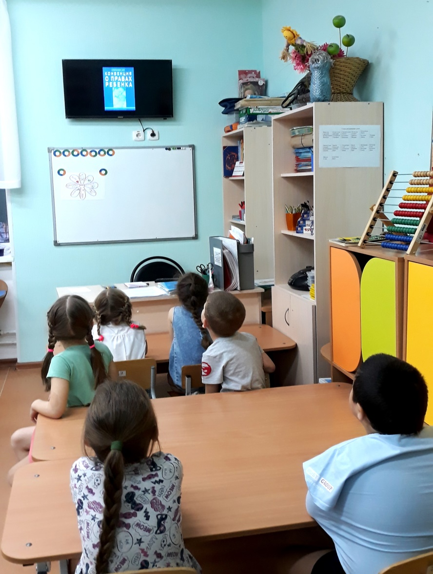
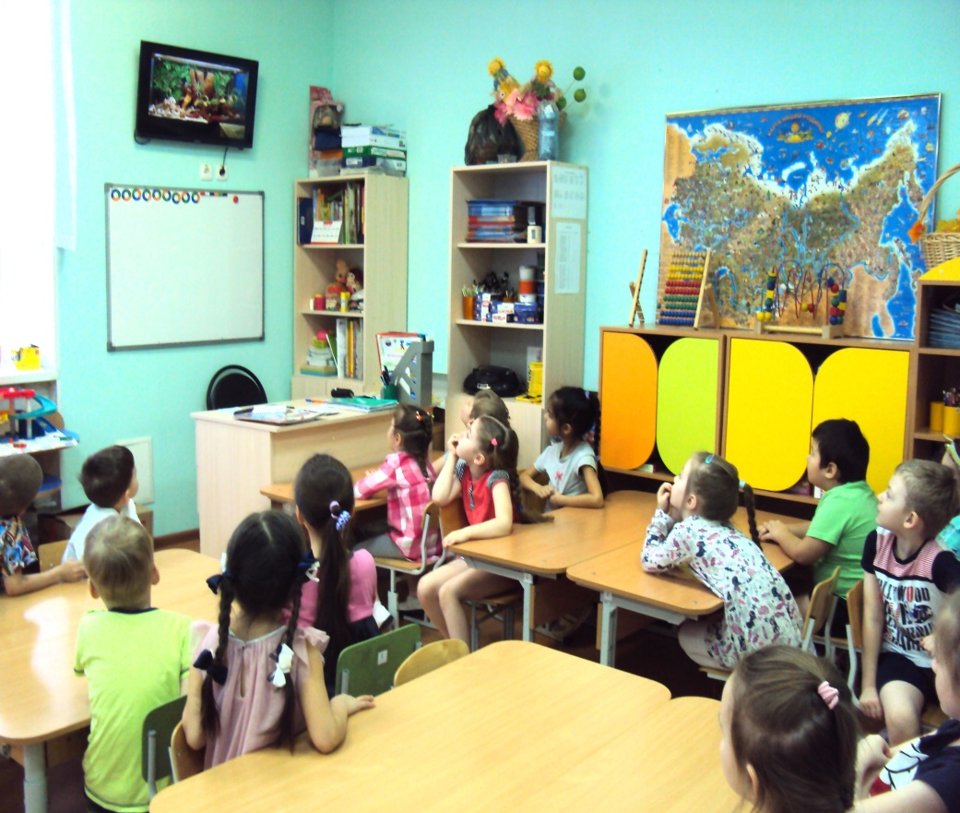
Просмотр видеофильмов

Slide 15
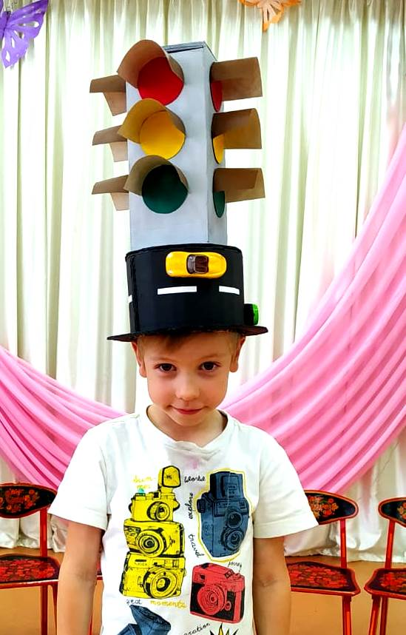
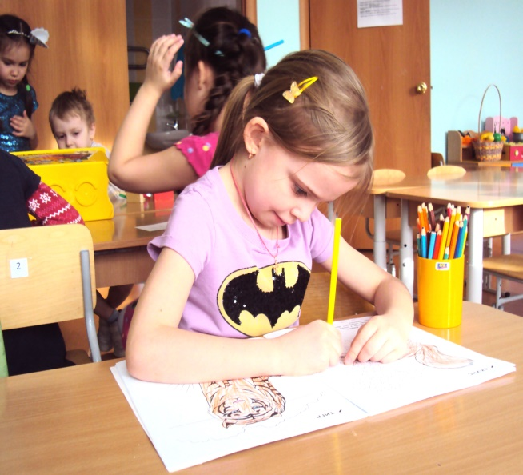
Рисование на различные темы и праздники

Slide 16
Уберечь ребенка от беды дома и на улице – долг нас, взрослых!

